Slide 1



توقف واحد یکم نیروگاه اتمی بوشهر
1400-1399

Slide 2
توقف واحد سال 1399
توقف در 19 بهمن ماه سال 1399
راه اندازی مجدد در سوم خرداد ماه 1400
توقف در 5مهر ماه سال 1400
استفاده از 205.1 روز موثر از سوخت
انجام تعمیرات و بازرسی های فنی به مدت 107 روز
تولید برق به مدت 109 روز موثر
انجام تعمیرات اساسی به مدت 90 روز
توقف 16 روزه خارج از برنامه برای رفع مشکل نشتی سیستم خنک کاری استاتور ژنراتور
کاهش توان به علت هجوم گیاهان دریایی و خزه ها و گرفتگی فیلترهای مکانیکی در مسیر ورودی آب دریا

Slide 3
تجهیزات دوار
مدیریت | تجهیزات دوار
 | تعمیرات اساسی | رفع عیب | بازرسی | تمیزکاری | تست | تعمیرات جزئی | سرویس فنی | بازرسی فنی | کنترل فلز | مجموع
رآکتور | 19 | 0 | 7 | 4 | 0 | 7 | 0 | 46 | 19 | 37
توربین | 24 | 1 | 0 | 38 | 0 | 5 | 0 | 1 | 6 | 68
تهویه | 2 | 0 | 0 | 16 | 0 | 17 | 9 | 0 | 0 | 44
دیزل 1 و 4 | 6 | 0 | 0 | 0 | 0 | 2 | 0 | 0 | 0 | 8
دیزل 2 و 3 | 6 | 0 | 0 | 0 | 0 | 6 | 0 | 1 | 1 | 12
شیمی | 3 | 0 | 0 | 0 | 0 | 0 | 0 | 1 | 0 | 3
تجهیزات مشترک | 5 | 0 | 0 | 0 | 0 | 20 | 0 | 0 | 0 | 25
ایمنی پرتوی | 0 | 0 | 0 | 0 | 0 | 0 | 0 | 0 | 0 | 0
پشتیبانی نت | 2 | 0 | 0 | 0 | 0 | 1 | 0 | 0 | 0 | 3
مکانیک | 0 | 0 | 0 | 0 | 0 | 0 | 2 | 0 | 0 | 2
برق | 0 | 0 | 0 | 0 | 0 | 0 | 0 | 0 | 0 | 0
مجموع | 67 | 1 | 7 | 58 | 0 | 58 | 11 | 49 | 26 | 202
 |  |  |  |  |  |  |  | بازرسی فنی |  | 49
 |  |  |  |  |  |  |  | کنترل فلز |  | 26

Slide 4
شیرآلات و استند
مدیریت | شیرالات و استند
 | تعمیرات اساسی | رفع عیب | بازرسی | تمیزکاری | تنظیم | تعمیرات جزئی | سرویس فنی | بازرسی فنی | کنترل فلز | مجموع
رآکتور | 233 | 3 | 0 | 2 | 52 | 15 | 0 | 263 | 1 | 305
توربین | 998 | 13 | 1 | 0 | 8 | 35 | 0 | 0 | 160 | 1055
تهویه | 404 | 3 | 0 | 0 | 17 | 106 | 107 | 0 | 0 | 637
دیزل 1 و 4 | 61 | 0 | 0 | 0 | 0 | 9 | 0 | 4 | 0 | 70
دیزل 2 و 3 | 119 | 0 | 0 | 0 | 0 | 1 | 2 | 100 | 0 | 122
شیمی | 101 | 0 | 0 | 0 | 0 | 4 | 0 | 0 | 0 | 105
تجهیزات مشترک | 0 | 0 | 0 | 0 | 0 | 2 | 6 | 0 | 0 | 8
ایمنی پرتوی | 4 | 0 | 0 | 0 | 0 | 0 | 42 | 0 | 0 | 46
پشتیبانی نت | 31 | 0 | 0 | 0 | 0 | 0 | 10 | 0 | 0 | 41
مکانیک | 1 | 0 | 0 | 0 | 0 | 2 | 141 | 0 | 0 | 144
برق | 62 | 0 | 0 | 0 | 6 | 27 | 18 | 0 | 0 | 113
مجموع | 2014 | 19 | 1 | 2 | 83 | 201 | 326 | 367 | 161 | 2646
 |  |  |  |  |  |  |  | بازرسی فنی |  | 367
 |  |  |  |  |  |  |  | کنترل فلز |  | 161

Slide 5
مخازن، ظروف، ساختمان
مدیریت | مخازن، ظروف، ساختمان
 | تعمیرات اساسی | رفع عیب | بازرسی | تمیزکاری | تست | تعمیرات جزئی | سرویس فنی | بازرسی فنی | کنترل فلز | مجموع
رآکتور | 43 | 1 | 5 | 1 | 0 | 94 | 48 | 124 | 88 | 192
توربین | 35 | 5 | 10 | 0 | 21 | 2 | 0 | 0 | 0 | 73
تهویه | 0 | 4 | 2 | 2 | 0 | 0 | 30 | 0 | 0 | 38
دیزل 1 و 4 | 3 | 0 | 0 | 0 | 0 | 2 | 0 | 0 | 0 | 5
دیزل 2 و 3 | 16 | 0 | 5 | 0 | 0 | 2 | 0 | 16 | 7 | 23
شیمی | 1 | 0 | 0 | 0 | 0 | 12 | 0 | 2 | 0 | 13
تجهیزات مشترک | 0 | 0 | 0 | 6 | 11 | 2 | 0 | 0 | 0 | 19
ایمنی پرتوی | 0 | 0 | 0 | 0 | 0 | 0 | 0 | 0 | 0 | 0
پشتیبانی نت | 2 | 0 | 0 | 0 | 0 | 0 | 0 | 0 | 0 | 2
مکانیک | 0 | 0 | 0 | 0 | 0 | 0 | 0 | 0 | 0 | 0
برق | 2 | 0 | 0 | 0 | 0 | 0 | 0 | 2 | 0 | 2
مجموع | 102 | 10 | 22 | 9 | 32 | 114 | 78 | 144 | 95 | 367
 |  |  |  |  |  |  |  | بازرسی فنی |  | 144
 |  |  |  |  |  |  |  | کنترل فلز |  | 95

Slide 6
لوله‌ها
مدیریت | لوله ها
 | رفع عیب | مونتاژ | تعویض | بازرسی فنی | کنترل فلز | مجموع
رآکتور | 11 | 0 | 5 | 341 | 211 | 357
توربین | 19 | 1 | 8 | 72 | 11 | 100
تهویه | 7 | 2 | 0 | 3 | 0 | 12
دیزل 1 و 4 | 0 | 4 | 0 | 0 | 0 | 4
دیزل 2 و 3 | 0 | 2 | 0 | 34 | 8 | 36
شیمی | 0 | 0 | 0 | 4 | 0 | 4
تجهیزات مشترک | 5 | 0 | 0 | 0 | 0 | 5
ایمنی پرتوی | 0 | 0 | 0 | 0 | 0 | 0
پشتیبانی نت | 0 | 0 | 0 | 0 | 0 | 0
مکانیک | 0 | 0 | 0 | 0 | 0 | 0
برق | 0 | 0 | 0 | 0 | 0 | 0
مجموع | 42 | 9 | 13 | 454 | 230 | 518
 |  |  |  | بازرسی فنی |  | 454
 |  |  |  | کنترل فلز |  | 230

Slide 7
نمودار تعداد مخازن و مبدلهای حرارتی بر اساس نوع تعمیر

Slide 8
نمودار تعداد شیرآلات و استند بر اساس نوع تعمیر

Slide 9
نمودار نوع فعالیت برای لوله ها

Slide 10
شیرآلات و استند – مدیریت رآکتور

Slide 11
مخازن، مبدلهای حرارتی– مدیریت رآکتور

Slide 12
تجهیزات دوار – مدیریت رآکتور

Slide 13
انجام بیش از 6400 مورد فعالیت نگهداری و تعمیرات بر روی تجهیزات مکانیکی که شامل یک سوم کل تجهیزات نیروگاه اتمی بوشهر می گردد شامل :
انجام 1330 مورد تعمیرات اساسی و نیمه اساسی تجهیزات مکانیکی
انجام 1390 مورد سرویس فنی تجهیزات شامل تمیزکاری ، بازرسی چشمی ، آچار کشی و تنظیم
انجام 3400 مورد تست عملکرد ولوهای نیروگاه اتمی و اندازه گیری پارامترهای کاری

Slide 14
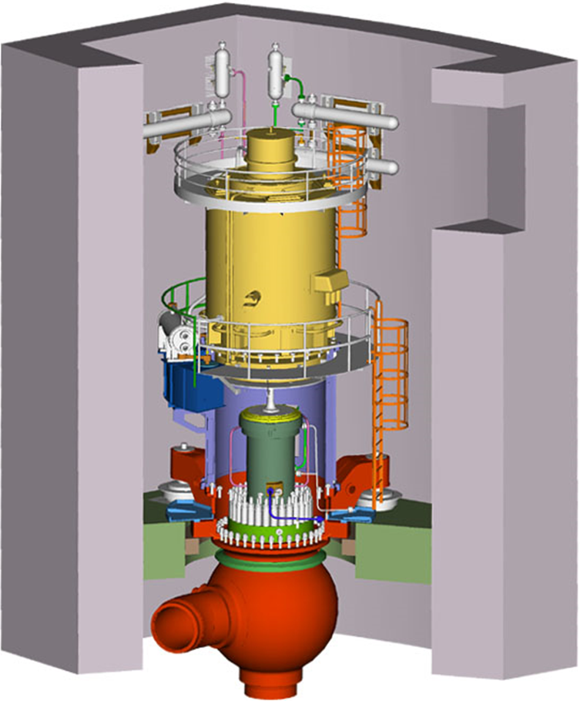
تعمیرات اساسی سه پمپ اصلی مدار اول

Slide 15
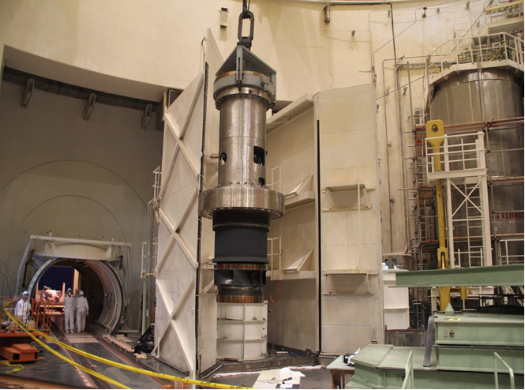

Slide 16
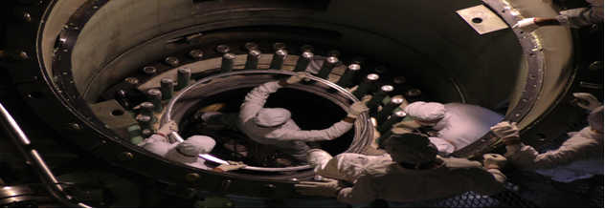

Slide 17
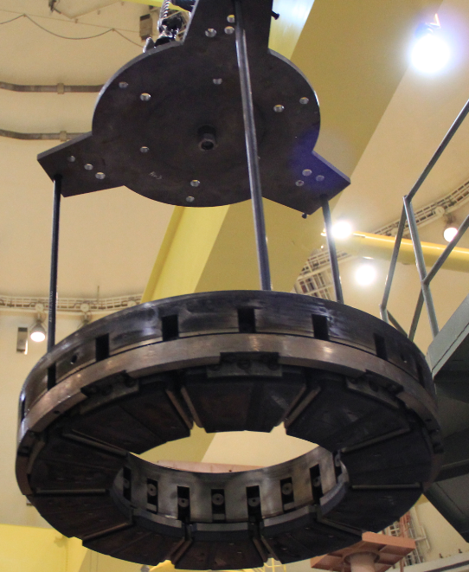
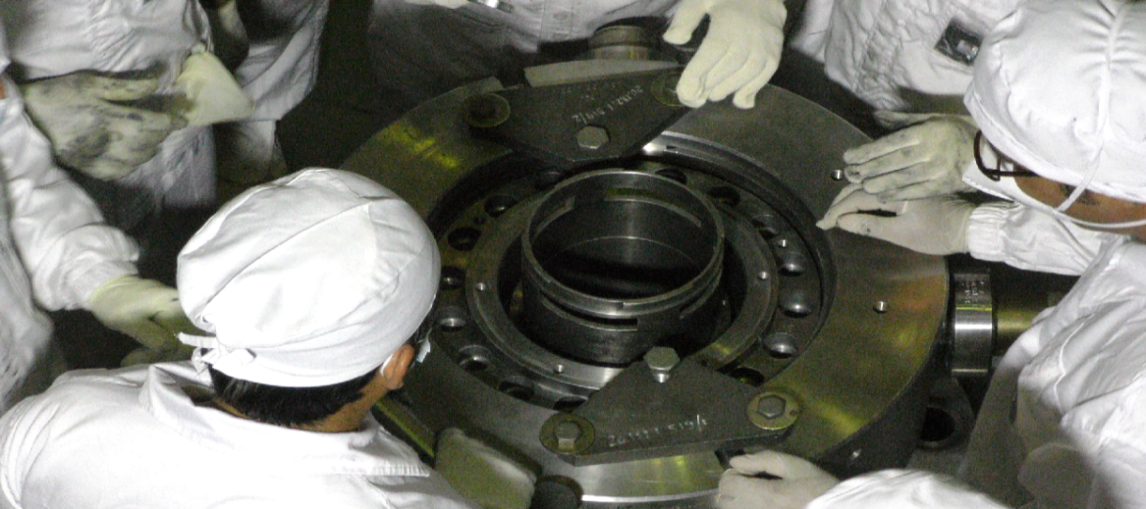
فعالیت های مهم-تعمیرات اساسی سه پمپ اصلی مدار اول
دمونتاژ مكانيكال سيل
یاتاقان ثابت بالایی پمپ اصلی مدار اول

Slide 18
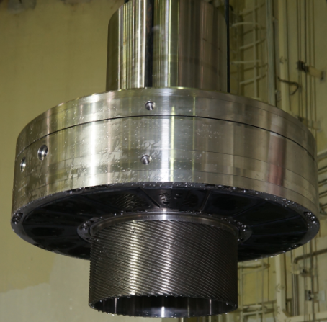
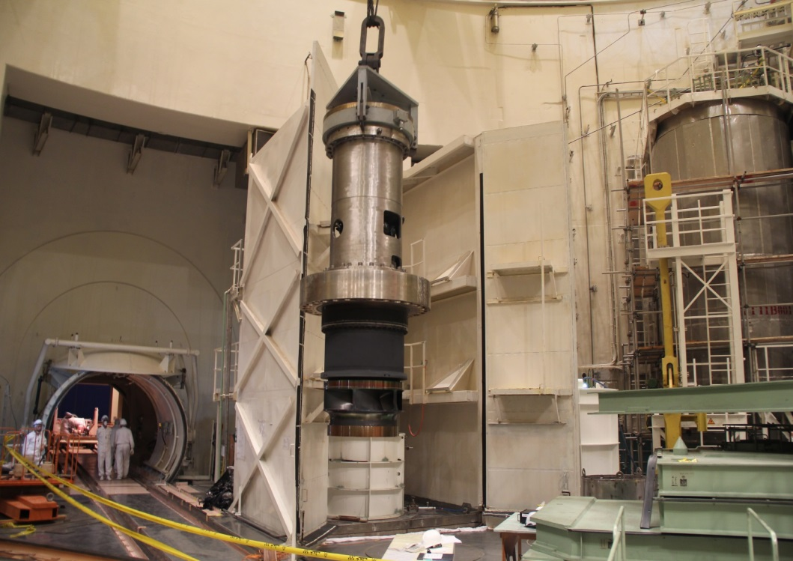
فعالیت های مهم-تعمیرات اساسی سه پمپ اصلی مدار اول
انتقال پمپ اصلي مدار اول به وان اكتيوزدايي
یاتاقان محوری قسمت متحرک

Slide 19
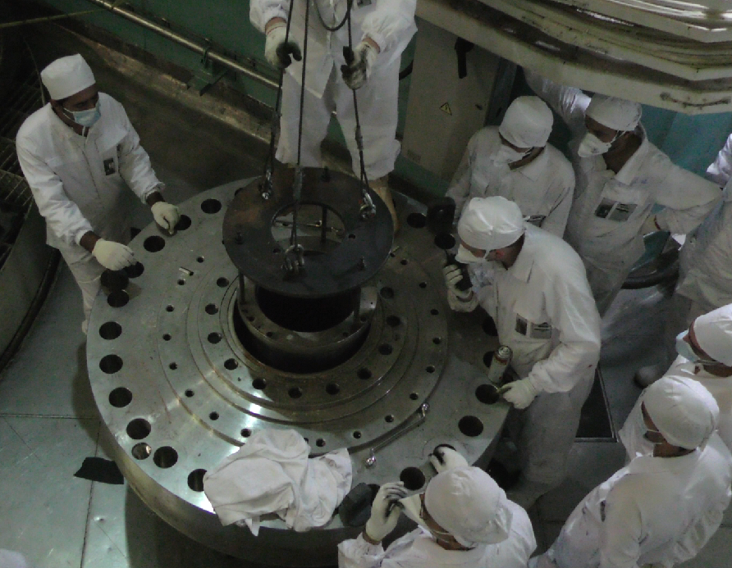
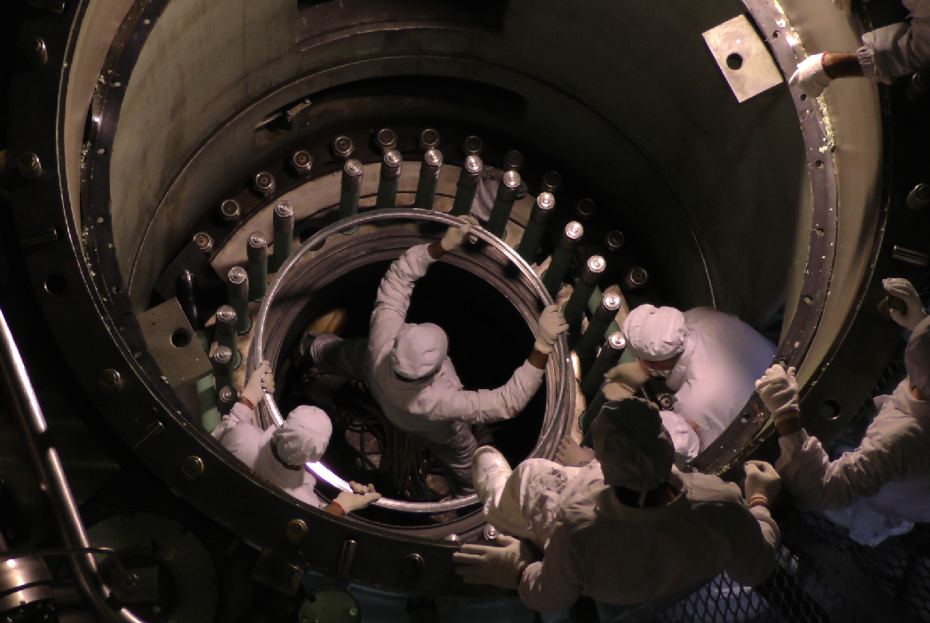
فعالیت های مهم-تعمیرات اساسی سه پمپ اصلی مدار اول
نصب آب بند مكانيكي
دمونتاژ ياتاقان شعاعي پايين پمپ اصلي مدار اول

Slide 20
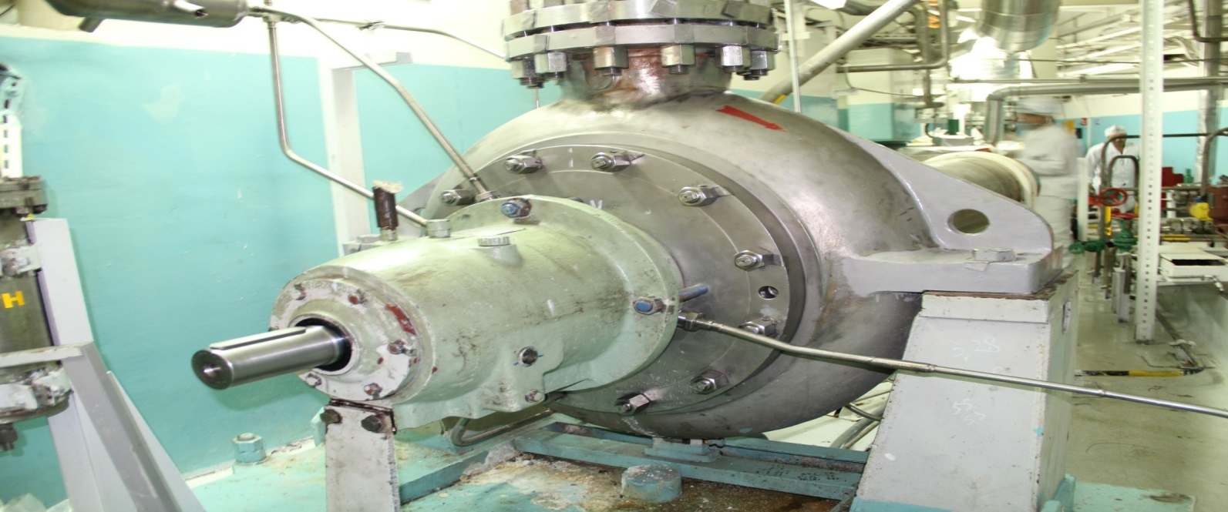
تعمير اساسي پمپ ايمني TH40D001

